Slide 1



Ces’esport

Slide 2
Sommaire
Présentation du projet
Organisation de la salle
Présentation des différentes activités
Programme
Exposants
Choix du matériel
Budget
Organisation du réseau

Slide 3
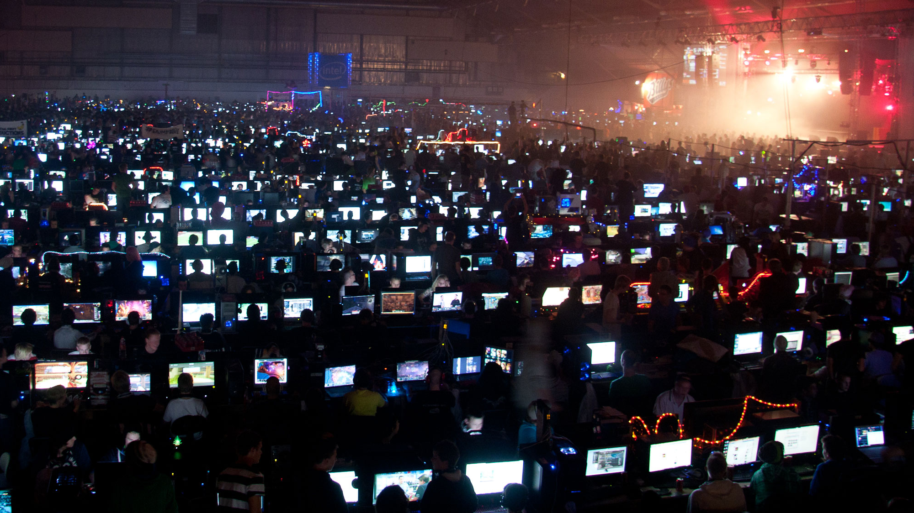
Jeux

Slide 4

Présentation du projet LOL – League of legends
240 joueurs

Slide 5

CS GO – Counter strike : Global offensive
120 joueurs

Slide 6

HearthStone
48 joueurs

Slide 7

PUBG –playerunknown’s battlegrounds
48 joueurs

Slide 8

Rocket league
48 joueurs

Slide 9
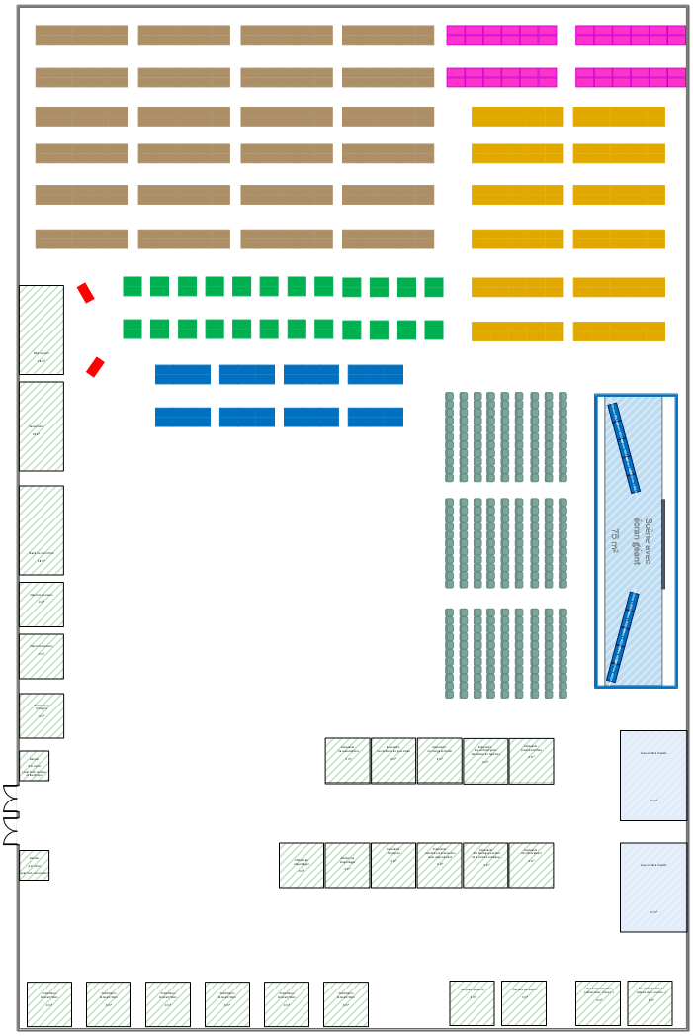
Organisation de la salle

Slide 10
Présentation des différentes activités
Cosplay
Jeux en libre accès
Bornes d’arcade
Consoles
Xbox
Ps3/4
Wii U
Jeux de plateau
Démonstrations
Sabres lasers
Drones
…
Atelier maquillage
Jeux concours
Invités
Youtubeurs
Stars de séries

Slide 11
Exposants
Associations
Éditeurs
De jeux vidéos
De mangas
De BD
Commerçants
spécialisés en:
Figurines
Produits dérivés
Musiques
Peluches
Accessoire de déguisement
Illustrateurs
Boutiques « asiatiques »

Slide 12
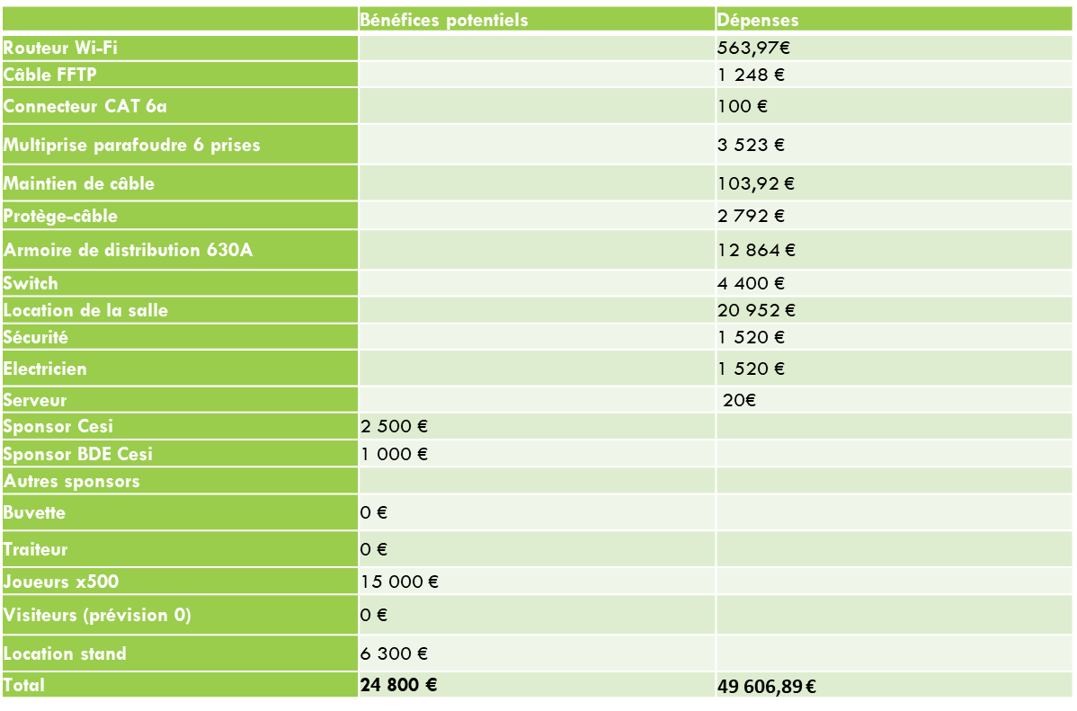
Budget pour 0 visiteurs

Slide 13
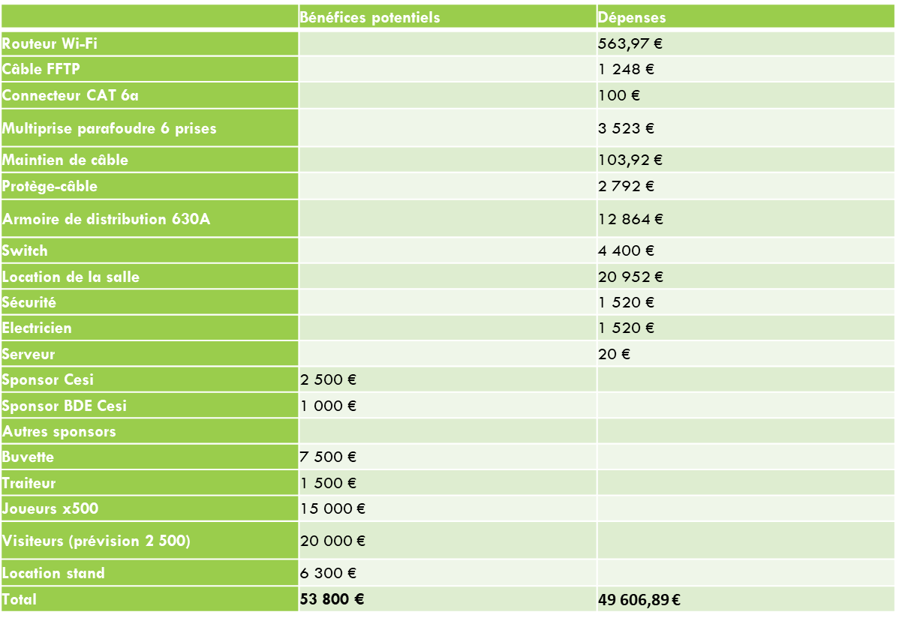
Budget pour 2500 visiteurs

Slide 14
électricité
Multiprises
120 blocs de 8
50 blocs de 6
Besoin : 2 000 ampères

Slide 15
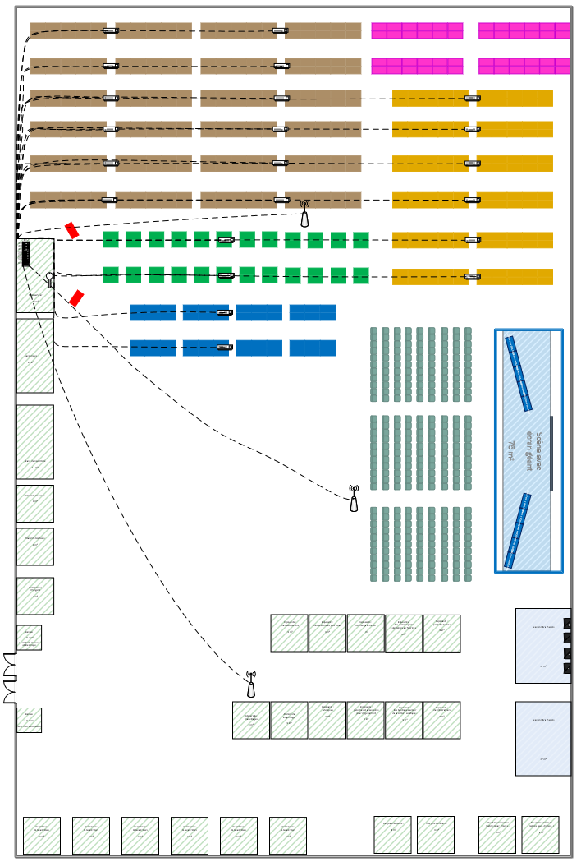
Organisation du réseau
1 switch pour 2 tables soit 31 switches
1km de câble FFTP

